Slide 1
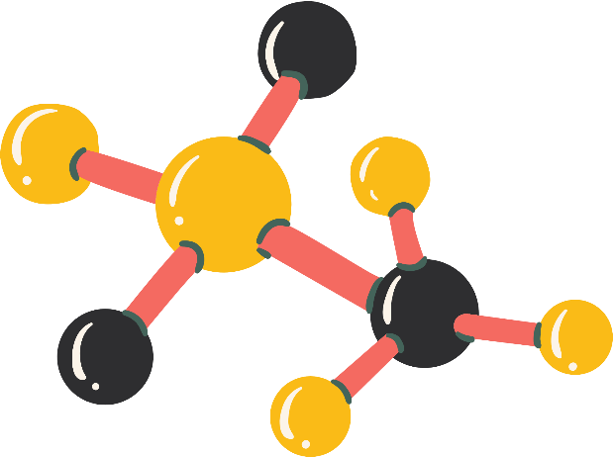





CHÀO MỪNG CÁC EM
ĐẾN VỚI TIẾT HỌC HÔM NAY!

Slide 2


Bác An gửi tiết kiệm 150 triệu đồng với kì hạn 12 tháng. Đến cuối kì (tức là sau 1 năm), bác An thu được số tiền cả vốn lẫn lãi là 159 triệu đồng. Tính lãi suất gửi tiết kiệm của bác An.

Slide 3
BÀI 25:
PHƯƠNG TRÌNH
BẬC NHẤT MỘT ẨN

Slide 4
01
NỘI DUNG BÀI HỌC
02
03
Phương trình một ẩn
Phương trình bậc nhất một ẩn và cách giải
Phương trình đưa được về dạng
ax + b = 0

Slide 5

1. Phương trình một ẩn

Slide 6


HOẠT ĐỘNG NHÓM ĐÔI
HĐ1
HĐ2
Viết biểu thức tính số tiền lãi mà bác An nhận được sau 1 năm theo x.
Viết hệ thức chứa x biểu thị số tiền bác An thu được là 159 triệu đồng.

Slide 7
HOẠT ĐỘNG NHÓM ĐÔI
HĐ1
HĐ2
Biểu thức tính số tiền lãi mà bác An nhận được sau 1 năm là:
150x = 9 (triệu đồng)
Hệ thức chứa x biểu thị số tiền bác An thu được là 159 triệu đồng là:
150 + 150x = 159 (triệu đồng)

Slide 8
KẾT LUẬN
Một phương trình với ẩn x có dạng A(x) = B(x), trong đó vế trái A(x) và vế phải B(x) là hai biểu thức của cùng một biến x.

Slide 9
HĐ3:
Xét phương trình
2x + 9 = 3 – x (1)
a) Có phương trình (1):
2x + 9 = 3 – x
⇒ 3x = – 6 ⇒ x = – 2.
⇒ x = – 2 là một nghiệm của phương trình (1).
a) Chứng minh rằng x = -2 thỏa mãn phương trình (1).
b) Bằng cách thay trực tiếp vào hai vế của phương trình, hãy kiểm tra xem x = 1 có phải là một nghiệm của phương trình (1) không.
b) Thay trực tiếp x = 1 vào hai vế của phương trình (1), ta thấy x = 1 không phải là một nghiệm của phương trình (1).

Slide 10
KẾT LUẬN
Số x₀ gọi là nghiệm của phương trình A(x) = B(x) nếu giá trị của A(x) và B(x) tại x₀ bằng nhau.
Giải một phương trình là tìm tất cả các nghiệm của nó.
Chú ý: Tập hợp tất cả các nghiệm của một phương trình được gọi là tập nghiệm của phương trình đó và thường được kí hiệu là S.

Slide 11
Trả lời:
- Với x = 3, thay vào hai vế của phương trình ta có: 2 . 3 – 5 = 4 – 3 (đều bằng 1)
Do đó, x = 3 là một nghiệm của phương trình đã cho.
- Với x = –1, thay vào hai vế của phương trình ta có:
2 . (–1) – 5 ≠ 4 – (–1)
Do đó, x = –1 không là nghiệm của phương trình đã cho.
Ví dụ 1
Cho phương trình 2x – 5 = 4 – x. Kiểm tra xem x = 3 và x = -1 có là nghiệm của hương trình đã cho không?

Slide 12
Luyện tập 1
Hãy cho ví dụ về một phương trình ẩn x là kiểm tra xem x = 2 có là một nghiệm của phương trình đó không.

Slide 13
2. Phương trình bậc nhất một ẩn và cách giải

Slide 14


Phương trình dạng ax + b = 0, với a, b là hai số đã cho và a ≠ 0, được gọi là phương trình bậc nhất một ẩn x.
Khái niệm phương trình bậc nhất một ẩn
Những phương trình nào sau đây là phương trình bậc nhất một ẩn?
a) 2x + 1 = 0; b) –x + 1 = 0; c) 0.x + 2 = 0; d) (-2).x = 0.

Slide 15
Xét phương trình bậc nhất một ẩn 2x – 6 = 0 (2)
Hãy thực hiện các yêu cầu sau để giải phương trình (2).
HĐ4
2x – 6 = 0
a) Sử dụng quy tắc chuyển vế, hãy chuyển hạng tử tự do -6 sang vế phải.
2x = 6
b) Sử dụng quy tắc nhân, nhân cả hai vế của phương trình với (tức là chia hai vế của phương trình cho hệ số của x là 2) để tìm nghiệm x.
x = 3

Slide 16
Cách giải phương trình bậc nhất một ẩn
Phương trình bậc nhất ax + b = 0 (a ≠ 0) được giải như sau:
ax + b = 0
ax = -b
x =
Phương trình bậc nhất ax + b = 0 (a ≠ 0) luôn có một nghiệm duy nhất
x =
.

Slide 17
Ví dụ 2
HĐ1
a) 3x + 11 = 0
b) 2 - = 0
3x = -11
- = -2
x = (-2):
Vậy nghiệm của phương trình là
x = 6.
Vậy nghiệm của phương trình là
x = 6.

Slide 18
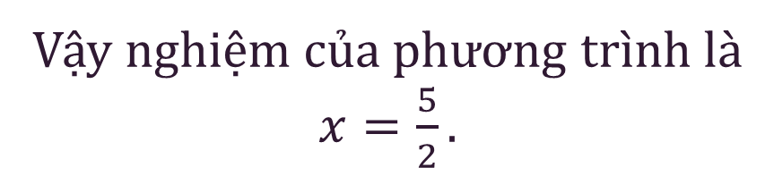
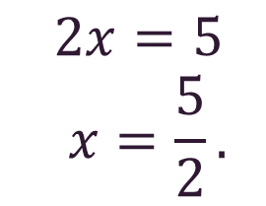
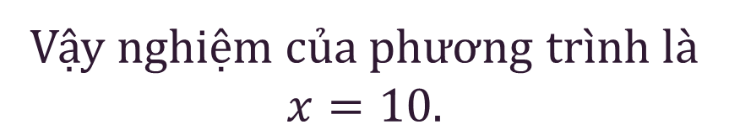
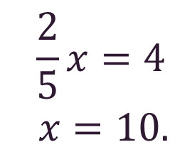
Luyện tập 2
HĐ1
HĐ2
a) 2x – 5 = 0
b) 4 - x = 0
$$\begin{matrix} 2x=5 \\ x=\frac{5}{2}.\end{matrix}$$
$$\begin{matrix} \frac{2}{5}x=4 \\ x=10.\end{matrix}$$
Vậy nghiệm của phương trình là $x=\frac{5}{2}.$
Vậy nghiệm của phương trình là $x=10.$

Slide 19
Vận dụng 1: Giải bài toán trong tình huống mở đầu.
Bài giải:
150 + 150x = 159
150x = 9
x = 0,06 (= 6%)
Vậy lãi suất gửi tiết kiệm của bác An là 6%.

Slide 20
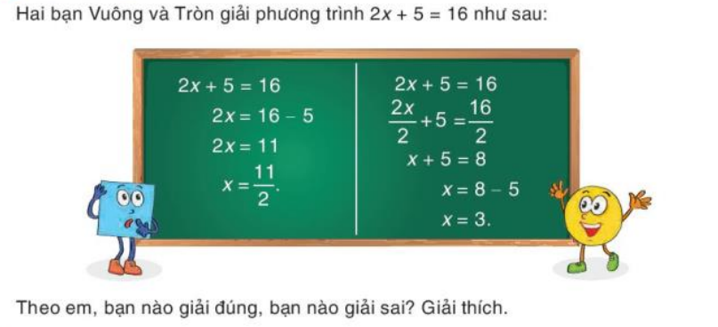
Tranh luận
HĐ1
HĐ2
Bạn Vuông giải đúng, bạn Tròn giải sai vì bạn Tròn thực hiện phép chia cả hai vế cho 2 chưa chính xác.

Slide 21
2. Phương trình đưa được về dạng ax + b = 0

Slide 22
Bằng cách chuyển vế và nhân cả hai vế của phương trình với một số khác 0, ta có thể đưa một số phương trình ẩn x về phương trình dạng ax + b = 0 và do đó có thể giải được chúng.
Phương trình đưa được về dạng ax + b = 0

Slide 23
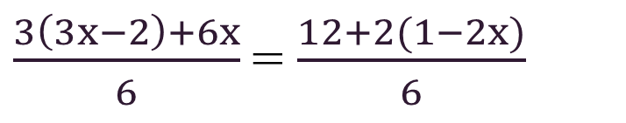
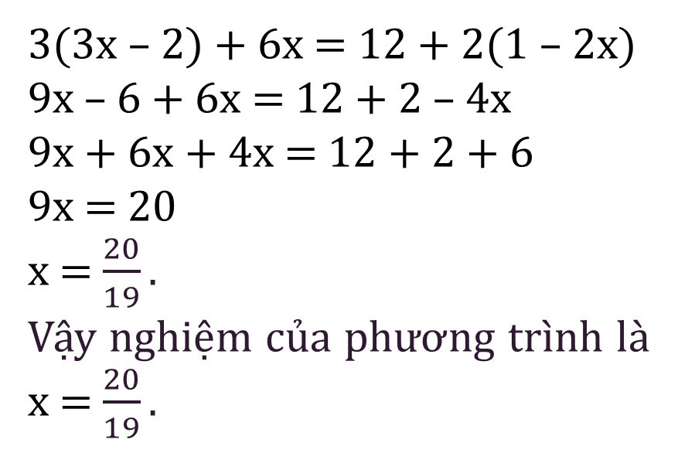
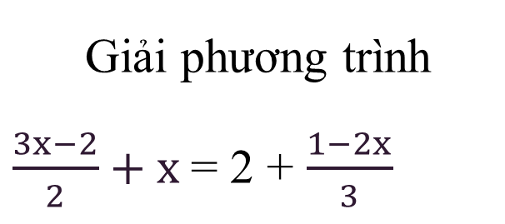
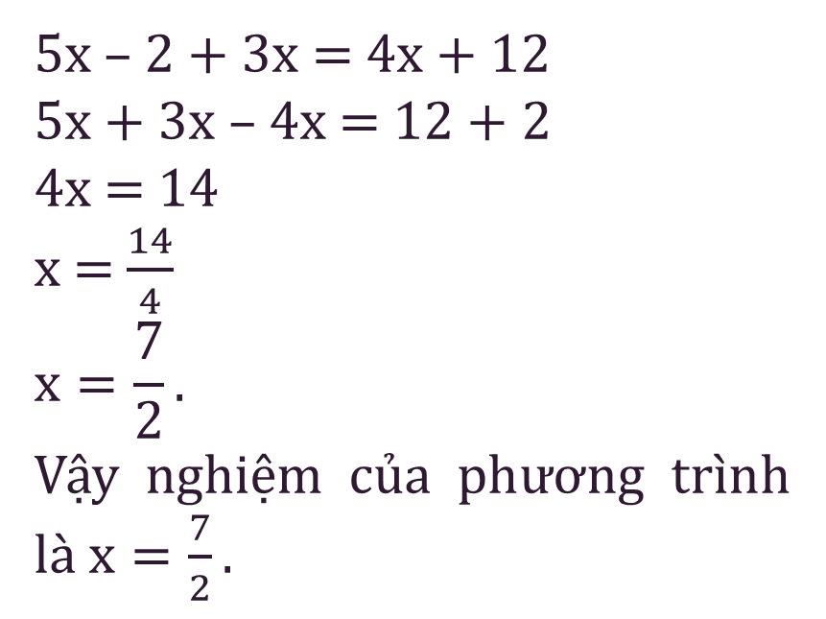
Ví dụ 3
Giải phương trình
5x – (2 – 3x) = 4(x + 3)
Ví dụ 4
Giải phương trình
$\frac{3x−2}{2}+x$= 2 + $\frac{1−2x}{3}$
5x – 2 + 3x = 4x + 12
5x + 3x – 4x = 12 + 2
4x = 14
x = $\frac{14}{4}$
$$x=\frac{7}{2}.$$
Vậy nghiệm của phương trình là $x=\frac{7}{2}.$
$\frac{3\left(3x−2\right)+6x}{6}$= $\frac{12+2(1−2x)}{6}$
3(3x – 2) + 6x = 12 + 2(1 – 2x)
9x – 6 + 6x = 12 + 2 – 4x
9x + 6x + 4x = 12 + 2 + 6
9x = 20
x = $\frac{20}{19}.$
Vậy nghiệm của phương trình là x = $\frac{20}{19}.$

Slide 24
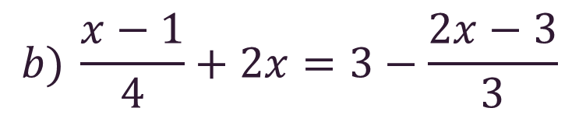
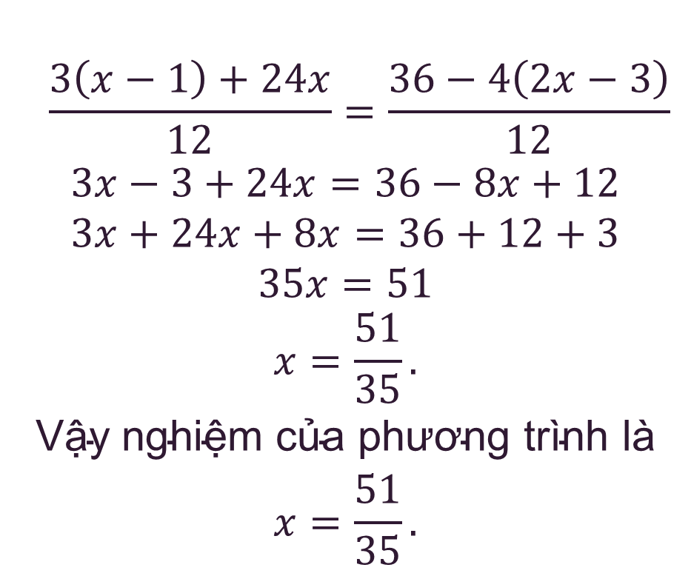
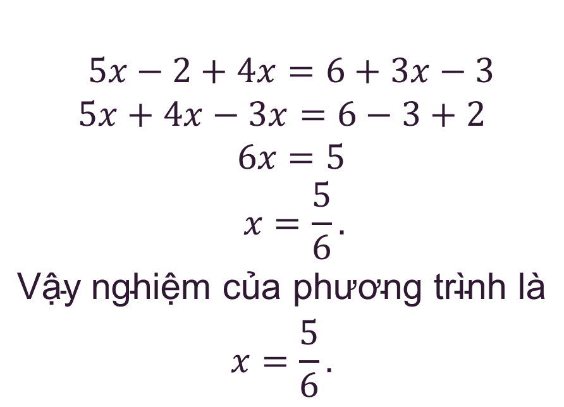
Luyện tập 3
HĐ1
$$b) \frac{x−1}{4}+2x=3−\frac{2x−3}{3}$$
$$a) 5x−\left(2−4x\right)=6+3\left(x−1\right)$$
$$\begin{matrix} \\ 5x−2+4x=6+3x−3 \\ 5x+4x−3x=6−3+2 \\ 6x=5 \\ \begin{aligned} x=\frac{5}{6}. \\ \text{V}\text{ậ}\text{y} \text{nghi}\text{ệ}\text{m} \text{c}\text{ủ}\text{a} \text{ph}\text{ươ}\text{ng} \text{tr}\text{ì}\text{nh} \text{l}\text{à} \\ x=\frac{5}{6}.\end{aligned}\end{matrix}$$
$$\begin{matrix} \\ \frac{3\left(x−1\right)+24x}{12}=\frac{36−4\left(2x−3\right)}{12} \\ 3x−3+24x=36−8x+12 \\ 3x+24x+8x=36+12+3 \\ 35x=51 \\ \begin{aligned}x=\frac{51}{35}. \\ \text{V}\text{ậ}\text{y} \text{nghi}\text{ệ}\text{m} \text{c}\text{ủ}\text{a} \text{ph}\text{ươ}\text{ng} \text{tr}\text{ì}\text{nh} \text{l}\text{à} \\ x=\frac{51}{35}.\end{aligned}\end{matrix}$$

Slide 25


Vận dụng 2
HĐ1
Hai bạn Lan và Hương cùng vào hiệu sách. Lan mua 5 quyển vở cùng loại và 1 quyển sách giá 50 nghìn đồng. Hương mua 3 quyển vở cùng lạo với loại vở của Lan và 1 quyển sách giá 74 nghìn đồng. Số tiền phải trả của Lan và Hương là bằng nhau.
a) Gọi x (nghìn đồng) là giá tiền của mỗi quyển vở. Viết phương trình biểu thị tổng số tiền mua sách và vở của hai bạn Lan và Hương là bằng nhau.
b) Giải phương trình nhận được ở câu a để tìm giá tiền của mỗi quyển vở.
a) 5x + 50 = 3x + 74
b) Có 5x + 50 = 3x + 74
5x −3x = 74 − 50
2x = 24
x = 12 (nghìn đồng)
Vậy giá tiền của mỗi quyển vở là 12 nghìn đồng.

Slide 26
LUYỆN TẬP

Slide 27
Luyện tập
Bài 7.1: SGK-tr32
Đ/A: a, c, d.
Bài 7.2: SGK-tr32
Bài 7.3: SGK-tr32
a) Phương trình vô nghiệm; b)

Slide 28
VẬN DỤNG

Slide 29
Vận dụng
Bài 7.6: SGK-tr32
Gọi x (nghìn đồng) là số tiền mua vở.
Khi đó, số tiền mua sách là 1,5x (nghìn đồng).
Theo đề ta, ta có phương trình: x + 1,5x = 500 hay 2,5x = 500, tức là
x = 200 (nghìn đồng).
Vậy số tiền mua vở là 200 (nghìn đồng) và số tiền mua sách là
1,5 . 200 = 300 (nghìn đồng).
Bài 7.5: SGK-tr32
a) Số tuổi hiện tại của bố Nam là 3x (tuổi).
b) Sau 10 năm nữa tuổi của Nam là x + 10 (tuổi).
Sau 10 năm nữa tuổi của bố Nam là 3x + 10 (tuổi).
Theo đề ra ta có phương trình: (x + 10) + (3x + 10) = 76.
c) Giải phương trình ở câu b ta được x = 14.
Vậy tuổi của Nam hiện nay là 14 tuổi, tuổi của bố Nam là 42 tuổi.
Bài 7.4: SGK-tr32
Thay C = 10 vào công thức , ta được
Giải phương trình này ta được F = 50.
Vậy độ Fahrenheit ứng với 10ºC là 50ºF.

Slide 30
HƯỚNG DẪN VỀ NHÀ
02
01
03
Hoàn thành các bài tập còn lại SGK và bài tập SBT
Ôn lại kiến thức đã học
Chuẩn bị bài sau
Bài 26. Giải bài toán bằng cách lập phương trình

Slide 31
HẸN GẶP LẠI CÁC EM TRONG TIẾT HỌC SAU!

